Slide 1

MODUL 5
Sundhedsovervågning og støtte til trivsel

Slide 2

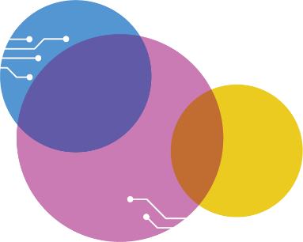
Indhold
01
AI-baserede påmindelser og aktivitetssporing
02
Sundhedsapps og bærbar teknologi
03
Databeskyttelse og følsomheden af sundhedsoplysninger
04
Risici, begrænsninger og etik I forbindelse med AI i sundhedssammenhæng
05
Hvornår skal man stole på AI, og hvornår skal man søge professionel rådgivning?

Slide 3
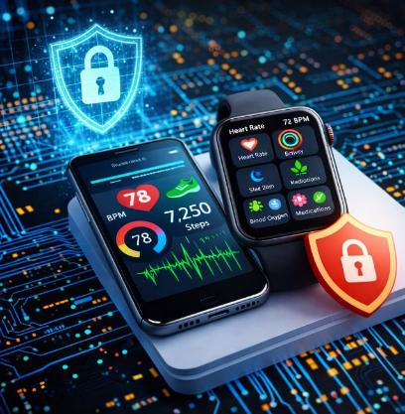
Modul 5 – LÆRINGSMÅL
I dette modul får du vejledning i, hvad du bør og ikke bør gøre, med fokus på smarte tiltag og faldgruber, du bør undgå.
I dette modul lærer du, hvordan du:
Bruger digitale værktøjer til grundlæggende sundhedsplanlægning, påmindelser og aktivitetsregistrering
At erkende begrænsningerne og de etiske overvejelser ved brug af AI i sundhedssammenhænge
Kritisk vurdere sundhedsrelateret information og vide, hvornår der er behov for professionel rådgivning.

Slide 4

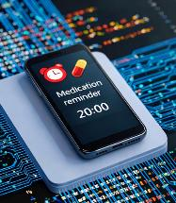

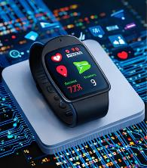

Hvad modul 5 handler om
At bruge de digitale værktøjer, du allerede har, kan være en stor hjælp i hverdagen. En telefon, tablet eller et smartwatch kan hjælpe med små hverdagsopgaver. Når du bruger de værktøjer, du allerede har, kan de støtte dig i små opgaver, give et hurtigt overblik, gøre det lettere at holde styr på vaner og velbefindende, og dermed skabe mere ro i sindet og klarhed.
Digitale værktøjer kan bruges uden behov for avanceret teknisk viden.
Når du først har lært de vigtigste funktioner at kende, kan du selv afgøre, hvad der er nyttigt, og hvad du vil slå fra.
Det handler ikke om at være teknisk kyndig - det handler om at gøre hverdagen lidt nemmere.

Slide 5
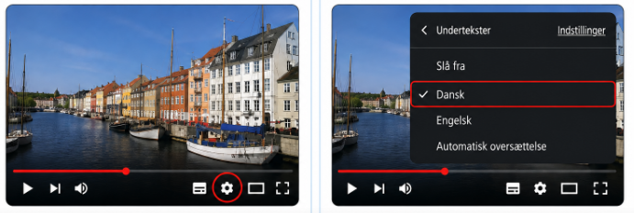
Sådan får du danske undertekster på YouTube videoer
Mange af de videoer der er links til modulerne, ligger på YouTube og er på engelsk.
På denne og næste side, får du to korte ”trin for trin” guider til, hvordan du får danske undertekster på din computer og din telefon/tablet.
💻 Guide til computer
1. Klik på ⚙️ Indstillinger
Find tandhjulet nederst i
YouTube-videoen.
2. Vælg Undertekster → Dansk
Hvis Dansk ikke findes,
vælg Automatisk oversættelse
→ Dansk.

Slide 6
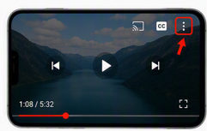
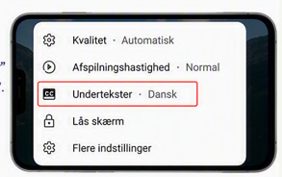


Sådan får du danske undertekster på YouTube videoer
📱 Guide Telefon/tablet
⚙️
1. Tryk på CC eller ⚙️
- Tryk på skærmen, så knapperne
kommer frem.
2. Vælg Undertekster → Dansk
Hvis Dansk ikke findes:
Automatisk oversættelse → Dansk.
Tip: Hvis der slet ikke kommer en mulighed for undertekster, har videoen muligvis ikke undertekster, som YouTube kan oversætte.
Du finder også begge guider her

Slide 7
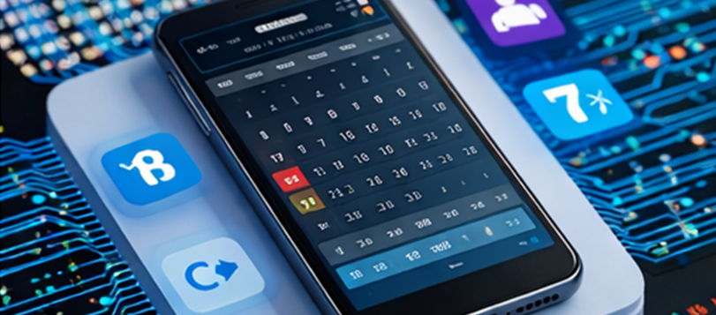
01
AI-ASSISTEREDE PÅMINDELSER OG AKTIVITETSOVERVÅGNING

Slide 8
Lad os sammenfatte, hvad AI eller kunstig intelligens er…
AI er en teknologi, der gør det muligt for computere at lære af data og udføre opgaver, der normalt kræver menneskelig tænkning. (Klik på dette link til en kort video, der forklarer, hvad AI er, for at få yderligere oplysninger)
Dette kan for eksempel omfatte at forstå sprog, genkende billeder, identificere mønstre, foreslå løsninger eller generere tekst, lyd og billeder.
Når det gælder påmindelser og aktivitetssporing, kan AI bruges til at forstå brugerens vaner og automatisk tilpasse påmindelser, så de kommer på de mest relevante (eller sædvanlige) tidspunkter.
AI kan også hjælpe med at registrere og analysere daglige aktiviteter såsom søvn, motion og rutiner samt opdage mønstre, der kan give mere struktur i hverdagen. Selvom AI kan være meget nyttigt, forstår det ikke nødvendigvis verden på samme måde som et menneske og kan derfor begå fejl eller blive påvirket af fejlbehæftede data.

Slide 9
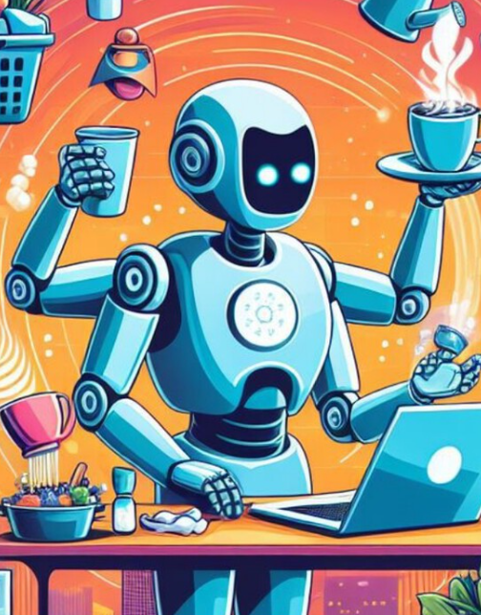
Sådan fungerer AI-påmindelser
AI-drevne påmindelser er integreret i forskellige opgavestyrings-, kalender- og produktivitetsapplikationer. De er designet til at automatisere planlægning, indstille smarte notifikationer og tilpasse sig din arbejdsgang.
📱 Din enhed indsamler data (skridt, tid, rutiner)
↓
🤖 AI leder efter mønstre (f.eks. at du ofte går kl. 10)
↓
💡 AI foreslår noget (f.eks. "Det er tid til en gåtur")
↓
🧠 DU beslutter dig (accepter / ændr / ignorér)
AI foreslår – den beslutter IKKE

Slide 10
Sådan sporer AI aktivitet
AI modtager data fra sensorer i enheder. Disse sensorer måler blandt andet bevægelse, skridt, puls, søvn og placering. AI bruger derefter disse data til at identificere mønstre og give påmindelser eller hjælp i hverdagen.
AI indsamler data fra små sensorer, der er indbygget i enheder såsom:
mobiltelefoner
smarture
fitness-trackere
tablets og andre enheder
Eksempler på sensorer
Bevægelsessensor → registrerer, om du går, står stille eller bevæger dig
Skridttæller → tæller dine skridt
Pulsmåler → måler din puls
GPS → kan spore din position og dermed hvor langt du går eller bevæger dig
Søvnmåler → bruger bevægelse og puls til at vurdere søvnen
Mikrofon eller stemmegenkendelse → kan bruges til påmindelser eller kommandoer

Slide 11
AI-BASEREDE PÅMINDELSER
✔️ Hvad AI-påmindelser kan GØRE
✖️ Hvad de IKKE kan
Hjælper dig med at huske de små ting i hverdagen
De stiller ikke diagnoser og kan ikke erstatte læger
Foreslår tidspunkter baseret på dine vaner
Den fortæller dig ikke, hvad du skal gøre
Minder dig om det, du har bedt den om
Den ved ikke, om et råd passer til din helbredstilstand
Holder styr på skridt, søvn og let aktivitet
Den kan ikke vurdere sygdom eller farlige symptomer
Giver dig et hurtigt overblik – ligesom et digitalt ur med ekstra støtte
Den ved ikke, hvordan du har det

Slide 12
En AI-påmindelse er ikke magi. Som nævnt i modul 1 leder den blot efter mønstre i dine vaner – f.eks. hvornår du normalt går en tur eller tager din medicin – og kommer med forslag på disse tidspunkter.
Undgå at stole for meget på AI-værktøjer
Selvom det er nyttigt at bruge påmindelser som støtte, bør du undgå at stole for meget på dem. Brug dem som hjælp, men husk, at dine egne rutiner og beslutninger altid skal komme først.

Slide 13
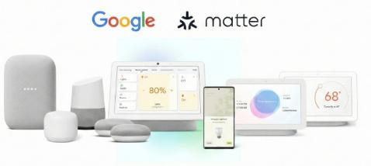
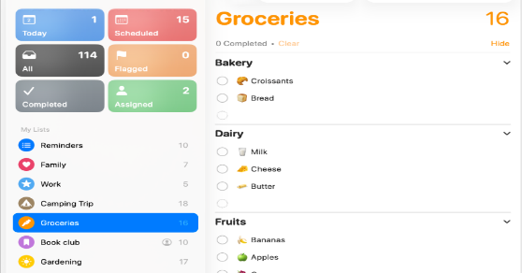
Nogle eksempler på apps
Google Assistant er en stemmestyret app udviklet af Google. Den fungerer som en intelligent 'personlig assistent' på mobilenheder, smarte højttalere og andre smarte produkter. Appen
bruger kunstig intelligens til at udføre opgaver, besvare spørgsmål og styre smarte enheder
via naturlige tale- eller tekstkommandoer.
Apple Reminders er en app til opgavelister og påmindelser udviklet af Apple Inc. Den er indbygget i iOS, iPadOS, macOS og watchOS. Den hjælper brugerne med at organisere personlige
og arbejdsrelaterede opgaver ved hjælp af lister, påmindelser og automatiske notifikationer.
Link til Google Assistant
Link til Apple Reminders

Slide 14
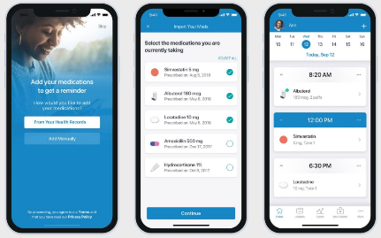
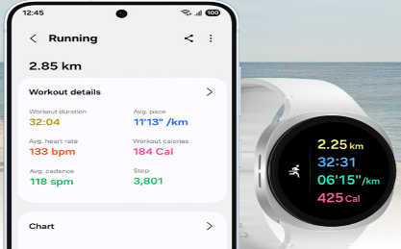
Nogle eksempler på apps
Medisafe (Medisafe-appen til medicinpåmindelse) er en mobilapp til iOS (iPhone) og Android, der hjælper brugerne med at huske at tage deres medicin og holde styr på deres behandling. Den kan bruges som en personlig pillepåmindelse og platform til medicinhåndtering.
Samsung Health er en mobilapp til sundhedsovervågning. Appen indsamler data om fysisk aktivitet, søvn, ernæring (hvis du registrerer, hvad du spiser) og mentale vaner. Den er designet til at hjælpe dig med at opretholde en afbalanceret livsstil.
Den fungerer blandt andet sammen med wearables som Galaxy Watch og Galaxy Ring.
Link til Medisafe
Link til Samsung Health

Slide 15
Husk: Tips om sikkerhed, balance og generel brug
🤝 Personligt
tip
🌿
Tip til
balance
🚦 Sikkerheds
tip
Brug påmindelsesanordninger eller apps i små doser.
Hvis du får for mange påmindelser, skal du slå nogle af dem fra.
Find den mængde, der giver ro — ikke stress.
Du er klogere end
teknologien.
AI kan hjælpe dig med små, praktiske ting.
Men du ved bedst selv, hvordan du har det.
Brug AI som en hjælp, ikke som sandheden.
Stop op og tænk
, hvis noget virker forkert.
Hvis AI foreslår noget, der virker dramatisk eller uventet:
Stop op og tænk
Vurder forslaget
Fortsæt eller ignorér det
Husk: En påmindelse bør ikke vække bekymring.
Afsnit tre
Afsnit fire

Slide 16
Tips om etik og data
🛡️ Data
tip
⚖️ Etik
tip
Du har altid
kontrollen; AI kan kun
komme med forslag, når du giver
den adgang til dine data. Du kan til enhver tid slå funktioner til eller fra i telefonens Indstillinger. (Modul 1)
Husk:
Hvis en app beder om noget, du ikke forstår →
vælg »Tillad ikke«.
Del kun det,
du er komfortabel med
Reminders har ikke brug for dine personlige helbredsoplysninger.
Du behøver ikke at dele din placering eller dine kontakter for at bruge funktionen.
Tommelfingerregel:
Jo færre data du deler,
mere kontrol har du.
Afsnit tre
Afsnit fire

Slide 17
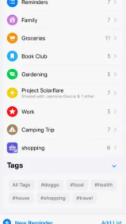
Trin-for-trin-øvelse
1️⃣ Åbn appen
📱 Påmindelser eller Kalender
2️⃣ Tryk på “+” eller “Ny påmindelse”
3️⃣ Skriv din påmindelse
✏️ “Tag blodtryksmedicin kl. 10:00”
4️⃣ Vælg et tidspunkt
⏰ Vælg et tidspunkt, der passer til din daglige rutine
5️⃣ Tryk på “Gem”✅
6️⃣ Tjek din påmindelse
📋 Kan du se den på din liste?

Slide 18


Scenarieøvelse 1
”Peters morgenrutine”
AI-assisterede påmindelser og aktivitetssporing
Peter, der er 76 år, har et par gange glemt at tage sin blodtryksmedicin.
Hans smartwatch begynder at foreslå en påmindelse kl. 9 om morgenen, fordi han ofte er i køkkenet på det tidspunkt. Peter undrer sig: ”Hvordan ved uret det?”
Han prøver påmindelsen i en uge og finder ud af, at den faktisk hjælper – men han slår den fra i weekenden, hvor hans rutine er anderledes.
Spørgsmål til scenariet:
Hvad gør AI her, og hvad gør den ikke?
Hvordan kan Peter selv styre sin påmindelse?
Hvad ville DU gøre?
Find svaret her

Slide 19
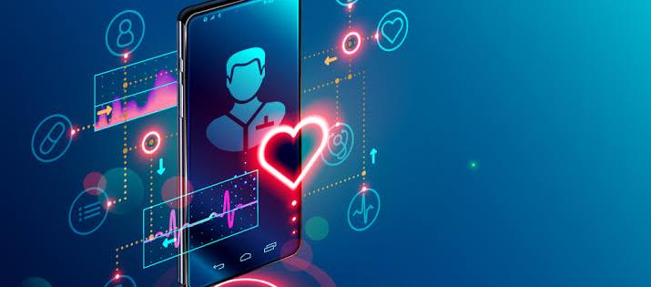
02
FORSTÅELSE AF SUNDHEDSAPPS OG BÆRBARE TEKNOLOGIER

Slide 20
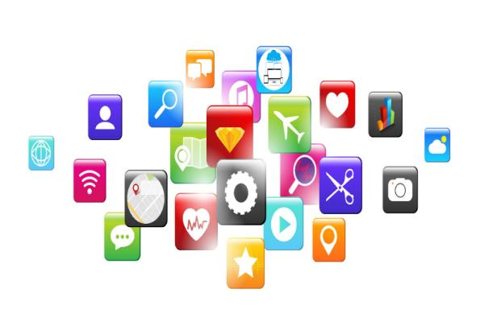
Hvad er en app?
App er en forkortelse for applikation.
En app er et lille program på din mobiltelefon, tablet eller computer, der giver dig mulighed for at udføre opgaver, for eksempel:
Sende beskeder
Læse nyheder
Tjekke vejret
Holde styr på din træning eller sundhed
Modtage påmindelser
Shop online

Slide 21
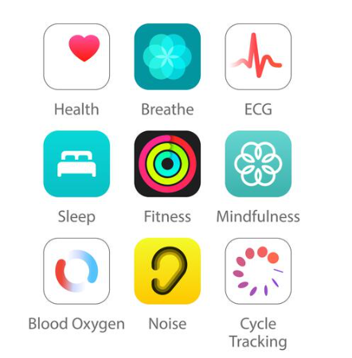
Hvad er en sundhedsapp?
Sundhedsapps er digitale værktøjer, der indsamler enkle oplysninger om din dagligdag, f.eks. hvor mange skridt du tager, hvor længe du sover, eller hvad din puls er.
De giver dig et klart og letforståeligt overblik over dine aktiviteter, så du kan se mønstre over tid.
Appen fortolker ikke tallene for dig, men præsenterer dem, så du selv kan bruge dem til at få et bedre indblik i dine vaner og dit velbefindende.

Slide 22
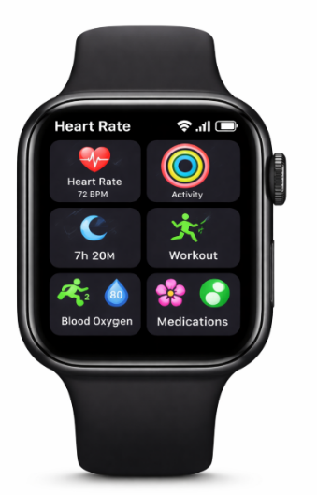
Hvad er et wearable?
Wearables er små enheder, typisk et smartur eller en fitness-tracker, der måler bevægelse, puls og generel aktivitet i løbet af dagen.
De fungerer som sensorer, der registrerer data, som en sundhedsapp kan vise i et letlæseligt format.
Wearables giver dig adgang til målinger i realtid, men de vurderer ikke helbred eller symptomer - de viser blot, hvad der måles.

Slide 23
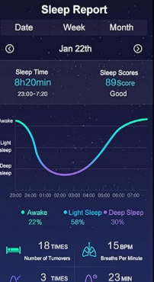
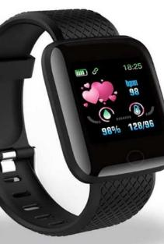
Bruger du sundhedsapps?
⌚ Hvad sundhedsapps og wearables rent faktisk måler
Wearables måler enkle ting: puls, skridt, søvn og aktivitet.
De giver et kort øjebliksbillede - ikke en diagnose.
📊 Hvad ikoner og grafer fortæller dig
Et hjerte betyder puls, en måne betyder søvn, og et fodaftryk betyder skridt. Grafer viser blot, hvornår noget skete, ikke om det er godt eller dårligt.
📱 Sådan navigerer du i en sundhedsapp
De fleste apps har en startskærm, hvor dagens tal vises tydeligt. Du behøver kun at kende et par knapper: »Puls«, »Skridt«, »Søvn«.
❓Hvad du kan bruge oplysningerne til
Tallene hjælper dig med at spotte små mønstre: »Jeg gik mere i går« eller »Jeg sov mindre i nat.« De er et redskab til refleksion - ikke regler.
❗Sådan vurderer du, om en app er troværdig
En god app angiver tydeligt, hvem der står bag den, og hvad dataene bruges til. Du bør kunne fravælge at dele data og stadig bruge appen.

Slide 24
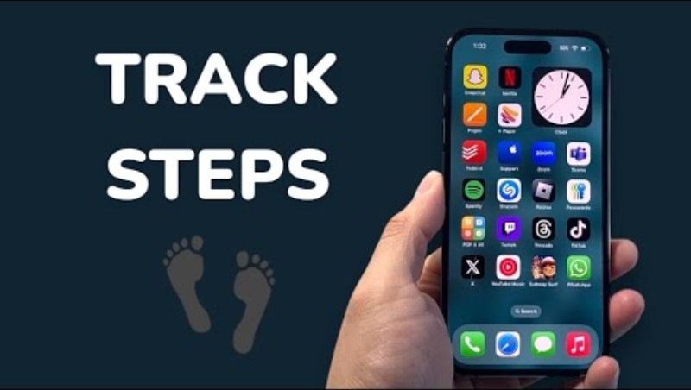
Sådan bruger du din telefon som skridttæller
Se disse korte videoer for at lære,
hvordan du kan tælle dine skridt
uden et smartwatch, du skal blot
have din telefon på dig, mens du
går eller træner.
Sådan tæller du skridt på en Samsung Galaxy uden ur!
Sådan tæller du skridt på en iPhone uden Apple Watch – YouTube

Slide 25
Tips om etik, data og funktion
🛡️
Datatip
🔒 Funktionelt tip
🌱
Etisk tip
🤝
Menneskeligt tip
Du bestemmer selv, hvilke sensorer og data du vil dele. Wearables fungerer udmærket, selvom du slår mange funktioner fra.
Hvis en datamåling ser usædvanlig ud, skyldes det ofte bevægelse, et løst ur eller en teknisk fejl - ikke et helbredsproblem.
Data fra wearables er private. Del dem kun med apps eller personer, du stoler på
Tallet er ikke en dom. Brug det som inspiration - ikke som en bedømmelse.

Slide 26
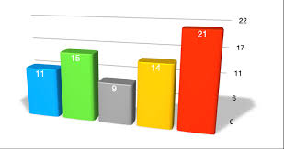

Scenarieøvelse 2
Ella og skridttælleren
En introduktion til sundhedsapps og bærbar teknologi
Ella, der er 74 år, åbner sin sundhedsapp for første gang i lang tid. Hun ser, at hun har gået 4.200 skridt i dag, og en graf viser høj aktivitet midt på eftermiddagen.
Hun tænker: »Åh ja, det var da jeg var ude at handle.«
Hun bliver nysgerrig og tjekker sine søvnstatistikker og opdager, at appen kun har registreret hendes søvn i halvdelen af natten, fordi uret sad løst.
Spørgsmål til scenariet:
Hvad fortæller tallene Ella - og hvad
fortæller de hende ikke?
Hvordan kan hun bruge dette som
inspiration frem for som en dom?
Find svaret her

Slide 27
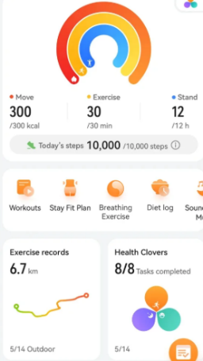
Trin-for-trin-øvelse
1️⃣ Åbn din Sundheds-app 📱
2️⃣ Find:
👣 Skridt
❤️ Puls
🌙 Søvn
3️⃣ Tryk på en af dem
4️⃣ Spørg dig selv:
👉 Hvornår blev dette målt?
👉 Stemmer det overens med din dag?
5️⃣ Sig højt:
”Dette er information – ikke en diagnose”

Slide 28
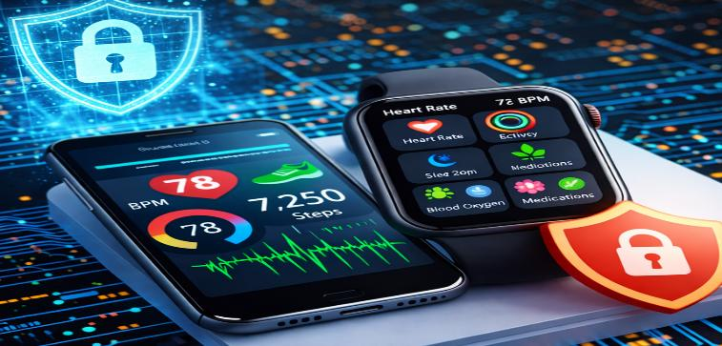
03
DATABESKYTTELSE OG FØLSOMHEDEN AF SUNDHEDSOPLYSNINGER

Slide 29
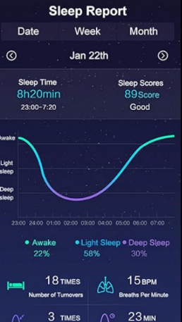
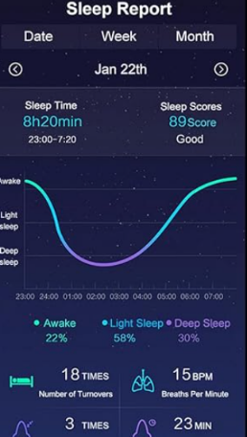
Hvad er personfølsomme
sundhedsoplysninger?
Følsomme sundhedsdata er oplysninger, der afslører detaljer om din krop, dine vaner eller dit helbred.
Dette kan omfatte skridttællinger, søvnvarighed, pulsmålinger eller oplysninger om medicin.
Disse data skal håndteres med omhu, da de kan afsløre detaljer om din livsstil og dit velbefindende.
Du har ALTID ret til at vælge, hvem der må se dem.

Slide 30
Appers pålidelighed
Gode tegn (mere pålidelige)
Du ved, hvem der har udviklet appen
Der forklares, hvordan dine data bruges
Du kan slå funktioner fra
Den fungerer uden at kræve for mange data
Den fremsætter IKKE medicinske påstande
Advarselstegn (vær forsigtig)
Beder om for mange oplysninger
Bruger dramatisk sprog
(”Høj risiko”, ”Fare”)
Presser dig til at handle hurtigt
Du ved ikke, hvem der har lavet det
Den forsøger at erstatte en læge
Apps, du kan stole på:
Apple Sundhed (❤️)
Google Fit

Slide 31
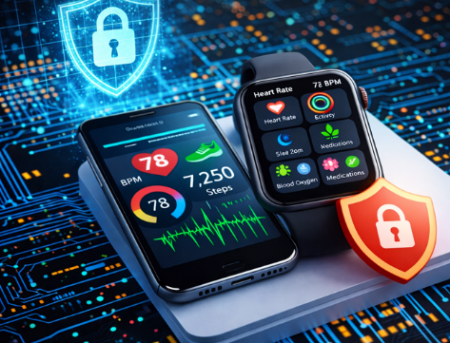
Hvorfor er privatlivsbeskyttelse
vigtig i sundhedsapps?
Apps og wearables indsamler små mængder data, hver gang du bruger dem.
Det gør dem nyttige - men det betyder også, at du skal holde øje med, hvem der har adgang, og hvad dataene bruges til.
Som nævnt i modul 1 handler privatliv om kontrol: Du skal kunne se, justere og begrænse adgangen efter dine egne behov.

Slide 32
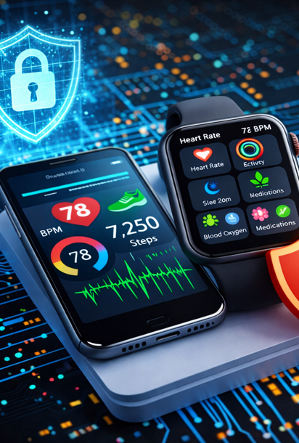
Hvad sundhedsapps og wearables bør GØRE
Bed om tilladelser, så du kan vælge, om du vil dele.
Vise, hvilke data de bruger (f.eks. skridt eller puls.)
Giv dig mulighed for at slå deling til og fra.
Gem data lokalt eller i skyen, afhængigt af dit valg.
Giver dig mulighed for at ændre privatlivsindstillingerne
når som helst.
️ Hvad de IKKE gør
De må ikke dele dine sundhedsdata uden dit samtykke.
De ved ikke, hvem du er som person - kun dine tal.
De læser ikke dine beskeder eller noter.
De giver ikke automatisk andre adgang.
De vurderer ikke dit helbred ud fra dine data.

Slide 33

Tips om etik, data og sikkerhed
🛡️ Tip om data
🔒 Sikkerhedstip
Giv kun apps adgang til præcis det, de har brug for. For eksempel har en skridttæller ikke brug for adgang til dine fotos eller kontakter.
Tjek dine "tilladelser" et par gange om året. Nogle apps får yderligere tilladelser efter opdateringer.
⚖️ Tip om etik
📍 Tip om placering
Det er etisk korrekt, at apps fortæller dig, hvad de bruger dine data til.
Hvis noget er uklart, er det helt i orden at sige nej.
Mange wearables vil gerne vide, hvor du befinder dig. Slå denne funktion fra, medmindre du bruger funktioner som rutesporing.

Slide 34





Scenarieøvelse 3
”John modtager en pop-up”
Databeskyttelse og følsomhed af helbredsoplysninger
John, der er 78 år, modtager en besked fra en app:
»Vi vil gerne bruge dine sundhedsdata til at forbedre din oplevelse.«
Han ved ikke, om han skal sige ja eller nej.
Han går ind i Indstillinger → Tilladelser og opdager, at appen også havde adgang til hans placering, selvom han aldrig bruger den funktion. Han slår den fra og vælger »Del ikke« på den nye anmodning. Appen fungerer stadig helt fint.
Spørgsmål til scenariet:
- Hvilke data er ”nødvendige”, og hvilke er blot
»nice to have« for apps?
- Hvordan kan John vide, om det er
sikkert at dele sine data?
Find svaret her

Slide 35
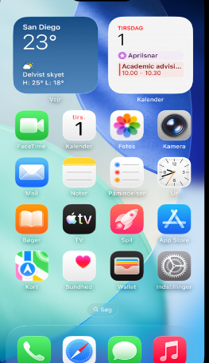

Trin-for-trin-øvelse
1️⃣ Gå til Indstillinger ⚙️
2️⃣ Find “Apps” eller “Privatliv”
3️⃣ Vælg en sundhedsapp
4️⃣ Se på tilladelserne:
📍 Placering
📷 Fotos
👤 Kontakter
5️⃣ Spørg dig selv:
👉 Har denne app virkelig brug for dette?
6️⃣ Slå én tilladelse fra, som du ikke har
brug for❌
Flere instruktioner findes her

Slide 36
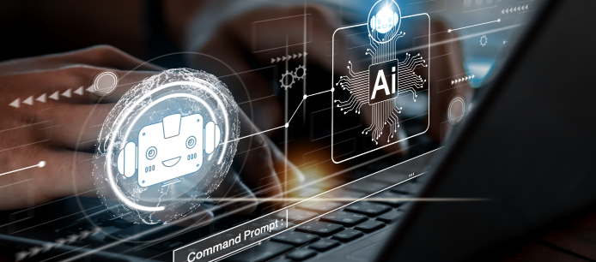
04
RISICI, BEGRÆNSNINGER OG ETIK I FORBINDELSE MED AI I SUNDHEDSSAMMENHÆNG

Slide 37
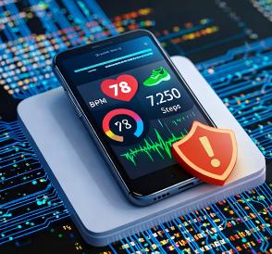
AI kan måle, men den kan ikke forstå
AI fungerer ved at identificere mønstre. Den registrerer for eksempel, at du gik færre skridt i går, eller at din puls steg i et par minutter. Dette kan være nyttigt som en diskret påmindelse i din dagligdag - en måde at holde styr på dine rytmer og vaner på, uden at du behøver at gøre det manuelt.
Selvom AI kan registrere ændringer, kan den ikke vide, hvad grunden er til ændringen.
Den ved ikke, om din puls steg, fordi du gik op ad trapper, blev forskrækket, lo, sov dårligt, eller fordi dit ur sad løst. Den kan kun se selve tallet, ikke den sammenhæng, det opstår i.
Forståelse, vurdering og diagnose ligger altid hos mennesker - hos dig og hos sundhedspersonale.
AI er et termometer, ikke en læge: den viser noget, men den vurderer ikke.

Slide 38

Hvorfor AI nogle gange tager fejl
AI baserer sine forslag på tidligere målinger og mønstre, hvilket betyder, at systemet nogle gange fortolker situationen forkert. Hvis målingen er unøjagtig, kan det være fordi…
Du har bevæget din arm, fordi lyset rammer sensoren i en forkert vinkel, eller fordi batteriet er ved at være fladt - kan AI'en give råd, der ikke afspejler virkeligheden. Det betyder ikke, at der er noget galt med dig. Det betyder blot, at teknologien ikke er perfekt.
De fleste sundhedsapps er designet til daglig brug - ikke til medicinsk diagnose. De kan give dig et indtryk af, hvordan din dag ser ud, men de kan ikke fortælle dig, om noget er medicinsk alvorligt.
Når AI tager fejl, er det derfor ikke et tegn på fare, men et signal om, at teknologien har sine begrænsninger. Det er helt normalt - og noget, alle skal lære at genkende, så AI kan bruges sikkert og med ro i sindet.

Slide 39
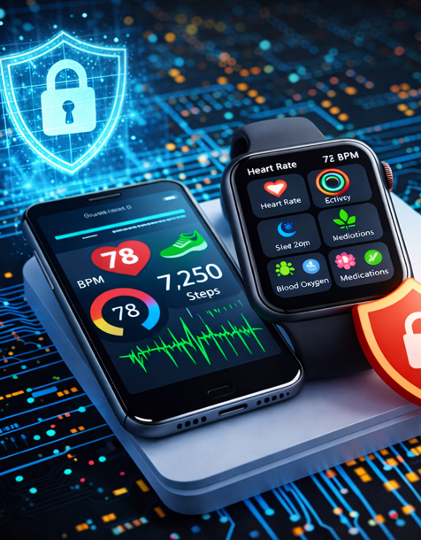
Hvad AI kan gøre
Analysere mønstre i tal
Foreslå generelle vaner (f.eks. "gå en tur")
Spor ændringer over tid
Advarer dig om uventede målinger
Hjælpe dig med at forstå dine data
Hvad AI IKKE kan
Stille en klinisk diagnose eller vurdere en sygdom
Forstå din krop eller din livssituation
Erstatte en sundhedsfaglig person
Forudsige fremtidige helbredsproblemer
Bestemme, hvad der er normalt
for dig

Slide 40
Tips om etik, data og sikkerhed
⚠️
Sikkerheds tip
🔒
Datatip
📌
Etisk tip
🧩
Nyttige
tips
Du bør aldrig følge alvorlige sundhedsråd fra en app. Hvis du er i tvivl eller bekymret → kontakt en fagperson.
AI-funktioner
bruger dine målinger til at lære. Sørg for, at du kun deler data, du er tryg ved at dele, og tjek, hvem der
modtager dem.
Hvis en app
forvirrer dig med dramatiske udsagn eller tal, så stop op og tænk dig om.
Teknologien kan fortolke situationer forkert — det betyder ikke,
at du tager fejl.
AI-systemer
kan virke meget
selvsikre, men de mangler menneskelig dømmekraft. Brug systemerne som støtte - ikke til at
.

Slide 41

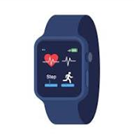
Scenarieøvelse 4
Uret viser 'Mulig stress'
Risici, begrænsninger og etik ved brug af AI i sundhedssammenhænge
Under en eftermiddagskaffepause ser den 79-årige Anna en besked på sit ur:
»Din puls er forhøjet. Mulig stress.«
Anna er usikker, men tjekker igen efter fem minutter – nu er hendes puls normal.
Hun indser, hun lige var gået hurtigt op ad trappen.
Nu forstår hun det: AI ser kun tallet, ikke situationen.
Spørgsmål til scenariet:
- Hvorfor tog AI'en fejl her?
- Hvad kan Anna gøre for at vurdere
beskeden roligt?
Find svaret her

Slide 42
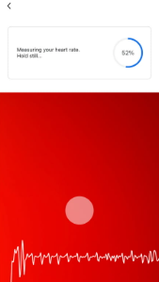
Trin-for-trin-øvelse
Du læser denne besked på din enhed:
”Din puls er høj”
Spørg nu:
1️⃣Hvad har jeg lige gjort?
Gå - løb - sidde stille
2️⃣Kan der være en anden forklaring?
3️⃣Føler jeg mig utilpas?
Beslutning:
Ignorer
Tjek igen
Handle

Slide 43
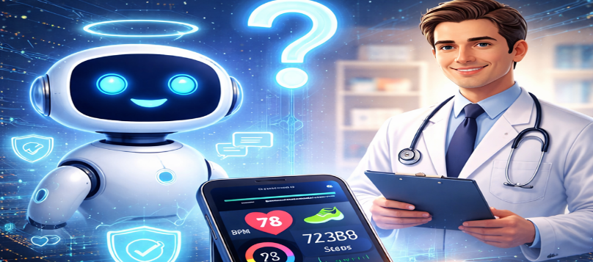
05
HVORNÅR SKAL MAN STOLE PÅ AI, OG HVORNÅR SKAL MAN SØGE PROFESSIONEL RÅDGIVNING?

Slide 44
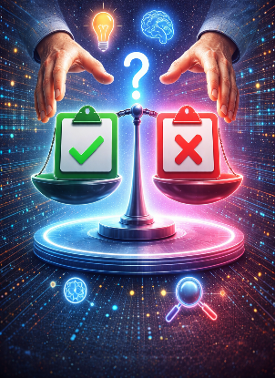
Beslutninger kræver menneskelig vurdering
Når du modtager en besked fra en app, kan den virke meget autoritativ:
»Din puls er høj.« »Du har sovet dårligt.« »Du har været mindre aktiv i dag.«
Men sådanne meddelelser er baseret på algoritmer, ikke på medicinsk viden eller menneskelig vurdering.
De er ikke farlige - blot automatiserede.
Det er helt naturligt at være i tvivl, hvis en app meddeler
noget uventet.
Tvivl bør altid føre til rolig refleksion, ikke panik.
AI er ikke udviklet til at opdage sygdom eller
nødsituationer - den er udviklet til at støtte dig.
Når det drejer sig om sundhed, symptomer eller
bekymringer, skal en sundhedsfaglig inddrages.
AI leverer data - Mennesker giver tryghed

Slide 45
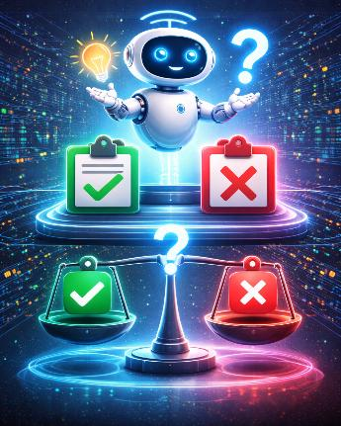
Hvornår kan du stole på AI, og hvornår bør du ikke stole på AI
✔️ Hvornår kan man stole på AI
🟢 Generelle råd
“Gå en tur”
“Drik vand”
🟢 Dataoversigt
Antal skridt
Gennemsnitlig puls
Søvnvarighed
🟢 Daglige mønstre
Aktivitet om morgenen
Mindre bevægelse i weekenden
🟢 Enkle påmindelser
Medicin, aftaler, motion
✖️ Hvornår du IKKE bør stole på AI
🔴 Diagnoser
”Du har høj risiko for at blive syg”
🔴 Alarmerende beskeder
”Farligt høj puls” uden et
blodtryksapparat
🔴 Personlige sundhedsvurderinger
”Du er stresset”, ”Du er syg”
🔴 Forslag, der skaber angst
Hvis du bliver bekymret →
søg råd hos en person
🔴 Hvis du er i tvivl
Tvivl = kontakt en fagperson

Slide 46
Tips om etik, data og sikkerhed
⚕️ Sikkerhedstip
🧭 Etisk tip
🔍 Datatip
🫰 Sikkerhedstip
Hvis et råd vedrører dit helbred, symptomer eller noget alvorligt → skal du kontakte en sundhedsperson.
AI bør aldrig være det eneste grundlag for en beslutning om dit helbred
AI kan komme med forslag, men må aldrig lægge pres på dig.
Hvis en app får dig til at føle, at du er nødt til at gøre noget, skal du slå notifikationerne fra.
Hvis en app giver sundhedsråd, skal du kigge efter teksten:
”Dette er ikke et medicinsk udstyr.”
Det står ofte med småt i appen.
Hvis en måling ser mærkelig ud:
Tag en ny måling
Kontroller, at enheden er monteret korrekt
Ofte er fejlen
teknisk - ikke sundhedsrelateret.

Slide 47
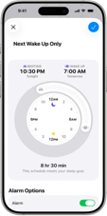
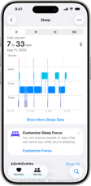
Scenarieøvelse 5
Den søvnrapport, der bekymrer David
Hvornår skal man stole på AI, og hvornår skal man søge råd?
David, 75 år, modtager en besked fra sin app:
»Du sov dårligt i nat. Der er risiko for træthed hele dagen.« Han føler sig dog helt fin.
Han tænker: Skal jeg tage dette alvorligt?
Han bruger 1-2-3-reglen:
1. Generelt råd? - Nej.
2. Sundhedsrelateret? - Ja, men harmløst.
3. Kritisk? - Nej.
Han vælger at ignorere det og kun kontakte sin læge, hvis han får symptomer - ikke fordi en app foreslog det.
Spørgsmål:
Hvornår giver det mening at følge AI-råd?
Hvornår er det rigtigt at konsultere en
fagperson?
Find svaret her

Slide 48
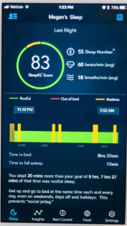
Trin-for-trin-øvelse
Læs:
”Du sov dårligt”
Spørg:
1️⃣ Er dette et generelt råd?
2️⃣ Føler jeg mig utilpas?
3️⃣ Er jeg bekymret?
👉 Hvis JA → tal med en læge👩‍⚕️
👉 Hvis NEJ → ignorér det✔️

Slide 49
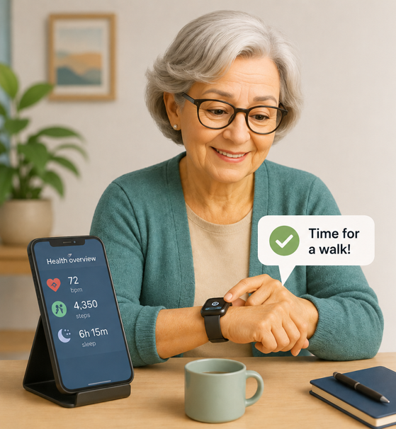
Hvornår kan jeg stole på AI?
AI er god til at hjælpe med hverdagens opgaver,
Når konsekvenserne af fejl er ubetydelige.
Eksempler
✅ Påmindelser om medicin eller aftaler
✅ Oversigt over skridt, søvn og aktivitet
✅ Generelle forslag såsom:
  »Tag en pause«
  “Drik vand”
  “Gå en tur”
✅ Identificering af mønstre i dagligdagen
Husk: AI leverer information – du træffer beslutningen.
📱 Data → 🤖 AI analyserer → 💡 Forslag → 🧠 Du beslutter

Slide 50
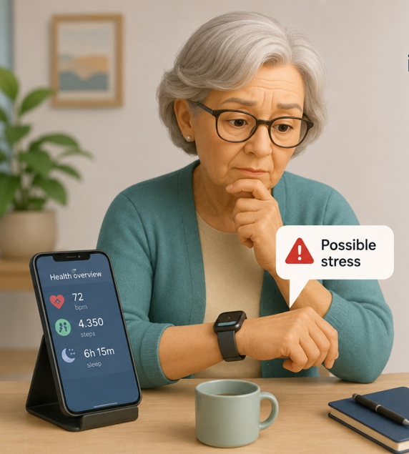
Hvornår bør jeg ikke kun stole på AI?
Jo alvorligere konsekvenserne af en fejl kan blive
være, desto mindre bør du stole udelukkende på AI.
Vær ekstra kritisk, når AI:
❌ Vurderer sygdom eller symptomer
❌ Sender alarmerende beskeder
❌ Siger, at du er syg, stresset eller i fare
❌ Får dig til at føle dig bekymret eller usikker
Brug disse 3 spørgsmål
Er det bare en påmindelse eller et generelt råd?
Handler det om min sundhed eller mine symptomer?
Kan der være alvorlige konsekvenser, hvis AI'en tager fejl?
Hvis svaret er ja til spørgsmål 2 eller 3:
👩‍⚕️ Tal med en sundhedsperson
AI kan måle - men det er mennesker, der skal fortolke og
træffe beslutninger.

Slide 51
De gyldne regler
Det er dig, der bestemmer – ikke appen
AI hjælper – den træffer ikke beslutninger
Data viser – men forklarer ikke
Er du i tvivl → så tal med en person

Slide 52
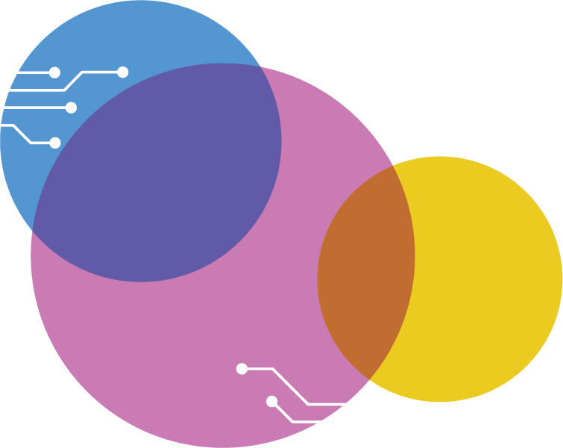
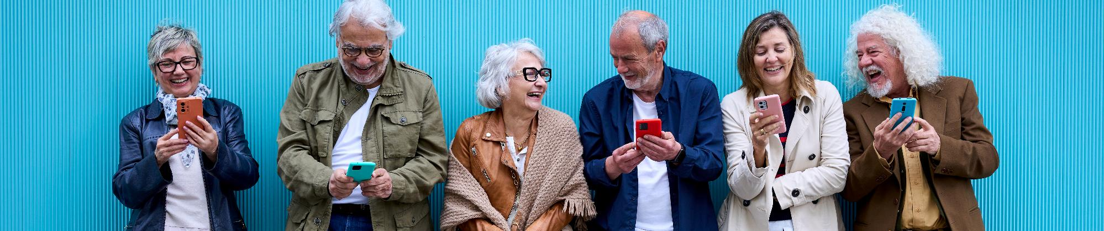
Tillykke, du har netop gennemført hele kurset i AI for seniorer.
Husk at downloade den Digitale Guide, som kan hjælpe dig i din daglige brug af AI-værktøjer.
Følg vores rejse
www.ai4seniorsproject.eu

Slide 53
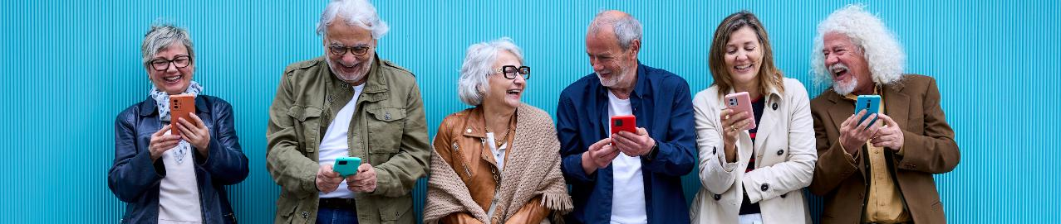
Følg vores rejse
www.ai4seniorsproject.eu

